Slide 1
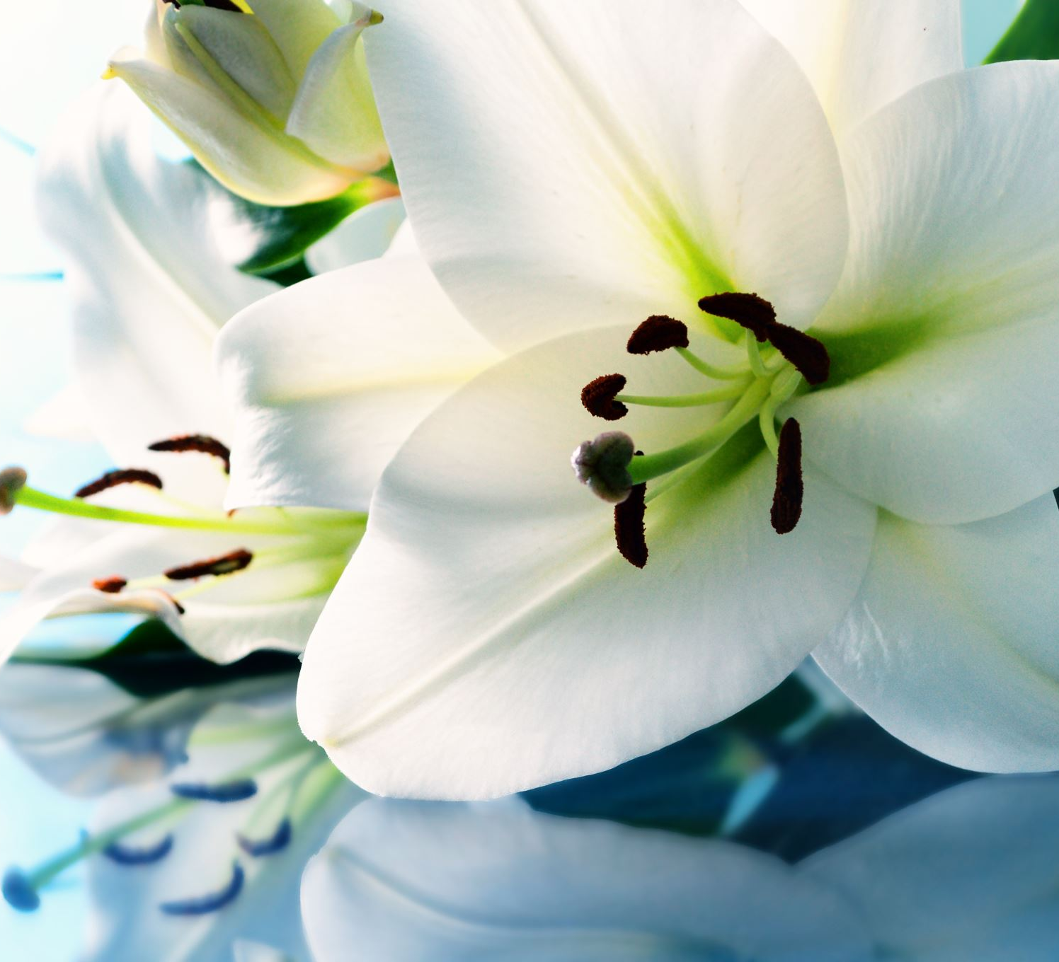
Droga mamo
GR IV

Slide 2
Przyjmij Kochana Mamusiu

Slide 3
Te oto z serca płynące życzenia:

Slide 4
Dużo zdrowia, szczęścia

Slide 5
I uśmiechu wiele,

Slide 6
Niech ci się spełni

Slide 7
Każde twoje marzenie!

